Slide 1
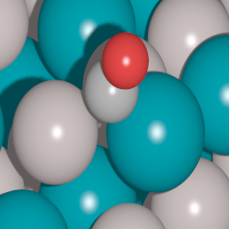
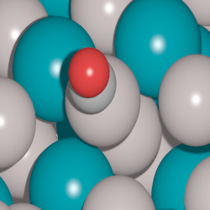
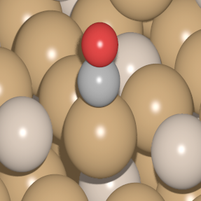
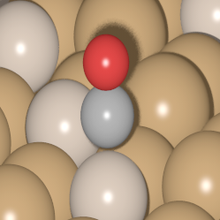
CuGa
CuAl
CuAu
AlAu
AuSn
CuSn
AlPd
PdSi
AlNi
ΔE_{CO}
CuSi
< -0.87
-0.67
> -0.47
optimal

